Slide 1

UBND QUẬN LONG BIÊN TRƯỜNG TIỂU HỌC GIANG BIÊN
MÔN THỂ DỤC - LỚP 2
TIẾT 45 + 46: ĐI NHANH CHUYỂN SANG CHẠY – TRÒ CHƠI
NĂM HỌC 2020 - 2021

Slide 2
MỤC TIÊU
Kiến thức : Ôn đi kiễng gót hai tay chống hông , đi thường theo vạch kẻ thẳng , đi theo vạch kẻ thẳng hai tay chống hông, dang ngang
Học đi nhanh chuyển sang chạy
Trò chơi: nhảy đúng nhảy nhanh
2. Kỹ năng:
Học sinh thực hiện tương đôi đúng động tác
Biết cách chơi và tham gia chơi trò chơi chủ động tích cực
3. Thái độ:
Học sinh có thái độ nghiêm túc trong học tập và luyện tập

Slide 3
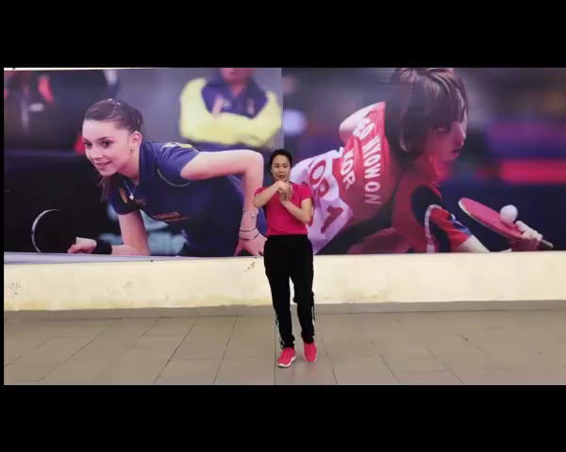
KHỞI ĐỘNG

Slide 4
NỘI DUNG BÀI HỌC
1
ĐI NHANH CHUYỂN SANG CHẠY
ÔN CÁC ĐỘNG TÁC ĐI THEO VẠCH KẺ THẲNG
ĐI THEO VẠCH KẺ THẲNG HAI TAY CHỐNG HÔNG, DANG NGANG
2
3
TRÒ CHƠI NHẢY ĐÚNG NHẢY NHANH

Slide 5
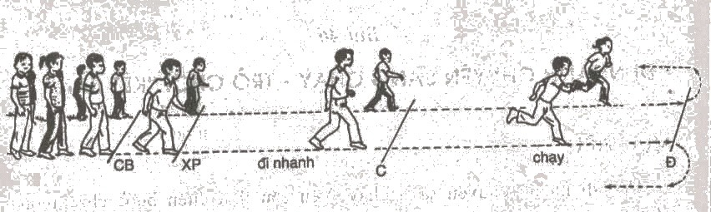
1. ĐI NHANH CHUYỂN SANG CHẠY

Slide 6
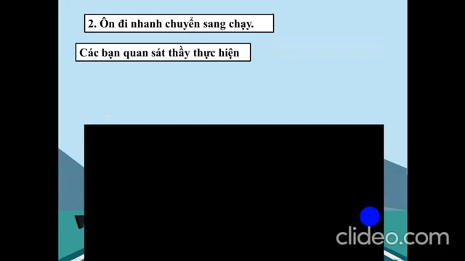
1. ĐI NHANH CHUYỂN SANG CHẠY (VIDEO)

Slide 7
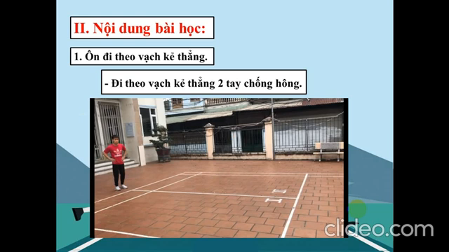
2. Ôn đi thường theo vạch kẻ thẳng
Ôn đi theo vạch kẻ thẳng hai tay chống hông dang ngang

Slide 8
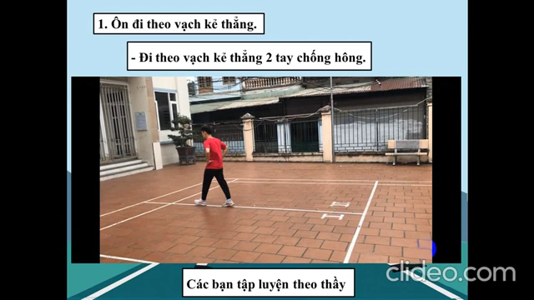

Slide 9
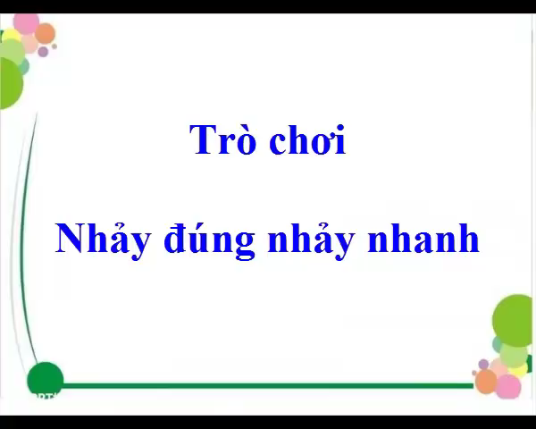
3. TRÒ CHƠI NHẢY ĐÚNG NHẢY NHANH

Slide 10

THẢ LỎNG

Slide 11
